Slide 1
UỶ BAN NHÂN DÂN QUẬN PHÚ NHUẬN
TRƯỜNG TIỂU HỌC NGUYỄN ĐÌNH CHÍNH
TOÁN
XEM ĐỒNG HỒ ( TIẾP THEO )

Slide 2
Kiểm tra bài cũ
Đồng hồ chỉ mấy giờ?
12
11
12
1
11
1
10
2
10
2
9
3
9
3
8
4
8
4
7
5
7
6
5
6
10 giờ 20 phút
1 giờ 25 phút

Slide 3
12
11
12
1
11
12
11
1
11
1
10
2
10
2
10
2
9
9
3
9
3
9
3
8
8
4
8
8
8
4
8
4
7
5
7
5
7
7
6
5
6
6
8 giê
35 phút
8 giê
45 phút
8 giê
55 phút
Hoặc: 9 giờ kém 25 phút
Hoặc: 9 giờ kém 15 phút
Hoặc: 9 giờ kém 5 phút

Slide 4
1
Viết vào chỗ chấm ( theo mẫu ):
11
12
1
11
12
1
11
12
1
10
2
10
2
10
2
9
3
9
3
9
3
8
4
8
4
8
4
7
6
5
7
6
5
7
6
5
6 giờ 50 phút.
7 giờ kém 10 phút
2 giờ 35 phút.
3 giờ kém 25 phút
5 giờ 40 phút.
6 giờ kém 20 phút
11
12
1
11
12
1
11
12
1
10
2
10
2
10
2
9
3
9
3
9
3
8
4
8
4
8
4
7
6
5
7
6
5
7
6
5
3 giờ 45 phút.
4 giờ kém 15 phút
12 giờ 50 phút.
1 giờ kém 10 phút
8 giờ 55 phút.
9 giờ kém 5 phút

Slide 5
2
Vẽ thêm kim phút để đồng hồ chỉ thời gian tương ứng:
11
12
1
11
12
1
11
12
1
10
2
10
2
10
2
9
3
9
3
9
3
8
4
8
4
8
4
7
6
5
7
6
5
7
6
5
1 giờ 30 phút
10 giờ kém 10 phút
12 giờ kém 15 phút

Slide 6
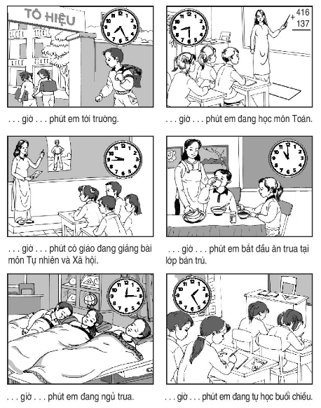
4. Xem tranh rồi
viết số thích hợp
vào chỗ chấm:

Slide 7
4. Xem tranh rồi
viết số thích hợp
vào chỗ chấm:
7
25
8
30
9
45
11
00
12
15
13
25

